Slide 1
Професійні компетентності вихователя відповідно до кваліфікаційних категорій педагогічних працівників
ПРОФЕСІЙНИЙ СТАНДАРТ "ВИХОВАТЕЛЬ ЗАКЛАДУ ДОШКВЛЬНОЇ ОСВІТИ"

Slide 2
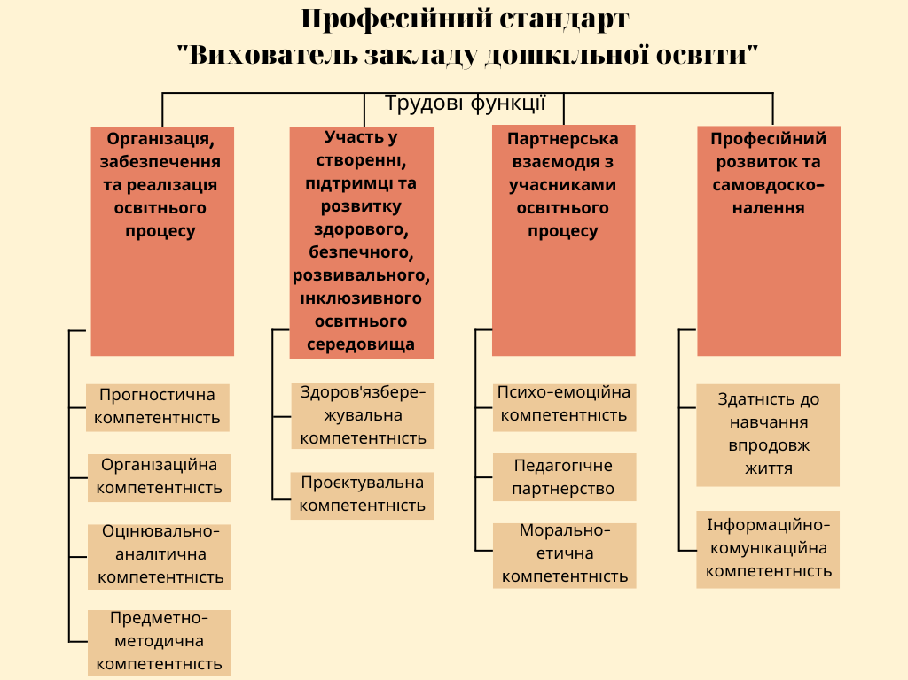

Slide 3
Прогностична компетентніть
Професійні компетентності | Спеціаліст | Спеціаліст другої категорії | Спеціаліст першої категорії | Спеціаліст вищої категорії
Здатність планувати та прогнозувати результати освітнього процесу | Планує та прогнозує результати освітнього процесу відповідно до вимог державного стандарту дошкільної освіти | Планує та прогнозує результати освітнього процесу з урахуванням індивідуального та диференційованого підходів | Планує та прогнозує результати освітнього процесу з використанням доцільних інноваційних форм, методів і засобів навчання, виховання, розвитку здобувачів освіти | Демонструє здатність давати методичну допомогу під час планування та прогнозування результатів освітнього процесу на основі власного досвіду
Здатність до цілепокладання, самоорганізації та підготовки до здійснення освітнього процесу | Розподіляти робочий час відповідно до педагогічного навантаження для ефективної організації, забезпечення та реалізації освітнього процесу
Здатність до документування професійної діяльності | Здійснює документування професійної діяльності, у тому числі в електронному форматі

Slide 4
Організаційна компетентніть
Професійні компетентності | Спеціаліст | Спеціаліст другої категорії | Спеціаліст першої категорії | Спеціаліст вищої категорії
Здатність забезпечувати здобуття дошкільної освіти державною мовою | Володіє державною мовою, влучно застосовує інтонаційні та позамовні (рухові) засоби виразності, аргументовано висловлює власні думки державною мовою та навчає цьому здобувачів освіти з урахуванням їхніх особливостей розвитку мовлення
Здатність обирати ефективні методи, форми та засоби організації освітнього процесу відповідно до запитів та потреб здобувачів освіти | Добирає доцільні методи, форми та засоби організації освітнього процесу для досягнення результатів навчання | Добирає доцільні методи, форми та засоби організації освітнього процесу відповідно до запитів та потреб здобувачів освіти | Використовує інноваційні методи, форми та засоби організації освітнього процесу | Демонструє здатність надавати консультативну підтримку та методичні роз'яснення щодо використання ефективних методів, форм і засобів організації освітнього процесу
Здатність організовувати ігрову (провідну) і інші види дитячої діяльності та підтримувати види діяльності, ініційовані дитиною | Організовує та підтримує провідні види дитячої діяльності відповідно до дидактичних цілей і поставлених завдань | Організовує та підтримує провідні та інші види дитячої діяльності з урахуванням вікових та індивідуальних особливостей здобувачів освіти, формує у дітей бажання й потребу висловлювати пропозиції щодо організації різних видів діяльності. | Обирає та впроваджує новітні види та форми організації дитячої діяльності в освітньому процесі, забезпечує баланс між активностями, ініційованими вихователем та здобувачами освіти | Демонструє здатність надавати консультативну підтримку та методичні роз'яснення щодо ігрової та інших видів дитячої діяльності
Здатність забезпечувати здобуття дошкільної освіти дітьми з особливими освітніми потребами | Обирає та застосовує технології інклюзивного навчання дітей з особливими освітніми потребами | Обирає та застосовує технології інклюзивного навчання дітей з ООП відповідно до індивідуальних потреб здобувачів освіти, організовує та підтримує спільну діяльність здобувачі освіти на засадах недискримінації та поваги для успішної їхньої соціалізації | Здійснює адаптацію та модифікацію освітнього процесу відповідно до індивідуальних потреб дітей з ООП | Демонструє здатність надавати консультативну підтримку та методичні рекомендації щодо організації інклюзивного навчання

Slide 5
Оцінювально-аналітична компетентніть
Професійні компетентності | Спеціаліст | Спеціаліст другої категорії | Спеціаліст першої категорії | Спеціаліст вищої категорії
Здатність здійснювати та інтерпретувати результати моніторингу якості освітньої діяльності для адаптації та коригування освітнього процесу відповідно до можливостей та потреб здобувачів освіти | Обирає доцільні форми, методи, критерії та індикатори здійснення моніторингу якості освітньої діяльності для адаптації та коригування освітнього процесу відповідно до можливостей та потреб здобувачів освіти
Здатність визначати рівень сформованості і компетентностей у здобувачів освіти відповідно до державного стандарту дошкільної освіти | Обирає та застосовує методи аналізу та оцінки рівня сформованості ключових компетентностей у здобувачів освіти відповідно до державного стандарту дошкільної освіти | Коригує освітній процес з урахуванням результатів оцінки рівня сформованості компетентностей кожного здобувача освіти відповідно до індивідуальних потреб, залучає всіх учасників освітнього процесу для реалізації індивідуальної освітньої траєкторії здобувача освіти |  | Формує власні інструменти оцінки рівня сформованості компетентностей у здобувачів освіти відповідно до державного стандарту та рекомендацій щодо його використання

Slide 6
Предметно-методична компетентніть
Професійні компетентності | Спеціаліст | Спеціаліст другої категорії | Спеціаліст першої категорії | Спеціаліст вищої категорії
Здатність формувати у здобувачів освіти ключові компетентності відповідно до державного стандарту | Моделює зміст освіти відповідно до вимог державного стандарту з урахуванням теорії загальної та дошкільної педагогіки | Визначає та враховує вікові, індивідуальні особливості здобувачів освіти під час моделювання змісту освіти відповідно до вимог державного стандарту | Обирає і використовує інноваційні технології формування у здобувачів освіти ключових компетентностей та спільних умінь відповідно до державного стандарту | Розробляє власні навчальні, методичні матеріали для формування у здобувачів освіти ключових компетентностей та спільних умінь, а також рекомендації щодо їх застосування

Slide 7
Здоров'язбережувальна компетентніть
Професійні компетентності | Спеціаліст | Спеціаліст другої категорії | Спеціаліст першої категорії | Спеціаліст вищої категорії
Здатність організовувати фізично безпечне освітнє середовище | Дотримується правил безпеки життєдіяльності, санітарних правил та норм, протиепідемічних правил, засад раціональної організації праці та відпочинку під час організації освітнього середовища, попереджає, вчасно виявляє та реагує на ознаки насильства, булінгу, жорстокого поводження, зовнішні ознаки загроз фізичній безпеці та здоров'ю здобувачів освіти
Здатність організовувати психологічно безпечне освітнє середовище | Створює в освітньому середовищі емоційно-комфортну атмосферу та сприятливі умови для навчання та роботи, виявляє фактори ризику та демонструє здатність мінімізувати їх вплив

Slide 8
Проєктувальна компетентніть
Професійні компетентності | Спеціаліст | Спеціаліст другої категорії | Спеціаліст першої категорії | Спеціаліст вищої категорії
Здатність організовувати та проектувати освітні осередки за принципами універсального дизайну та розумного пристосування | Проєктує та організовує групове приміщення відповідно до цілей та завдань освітнього процесу з урахуванням принципів універсального дизайну та розумного пристосування | Проєктує безпечні, мобільні і динамічні, розвивальні освітні осередки відповідно до інтересів та потреб здобувачів освіти. Обирає навчально-дидактичний та ігровий матеріал відповідно до розвивального потенціалу |  | Вносить пропозиції щодо вдосконалення освітніх осередків у закладі дошкільної освіти

Slide 9
Психо-емоційна компетентніть
Професійні компетентності | Спеціаліст | Спеціаліст другої категорії | Спеціаліст першої категорії | Спеціаліст вищої категорії
Здатність до самоконтролю, саморегуляції та толерантної взаємодії | Розрізняє, усвідомлює власні емоції, керує власними емоціями та конструктивно реагує на прояви емоції інших учасників освітнього процесу, толерантно взаємодіє з усіма учасниками освітнього процесу, виявляє симптоми та запобігає власному професійному вигорянню
Здатність до швидкого реагування на зміни, гнучкість, адаптивність і стресостійкість | Конструктивно реагує на зміни та застосовує техніки зниження емоційної напруги, регуляції стресового стану |  | Проявляє гнучкість, адаптивність та лідерські якості залежно від ситуації

Slide 10
Педагогічне партнерство
Професійні компетентності | Спеціаліст | Спеціаліст другої категорії | Спеціаліст першої категорії | Спеціаліст вищої категорії
Здатність до ефективної співпраці та комунікації в професійній діяльності | Визначає та застосовує різні способи комунікації відповідно до визначених завдань, особливостей розвитку та вікових особливостей цільової аудиторії з урахуванням факторів, що впливають на результат, встановлює та підтримує професійні контакти в колективі, з батьківською спільнотою, профільними фахівцями та професійними організаціями |  |  | Демонструє здатність надавати методичну допомогу педагогічним працівникам в організації освітнього процесу, налагодженні ефективної співпраці та комунікації в професійній діяльності
Здатність залучати учасників освітнього процесу на засадах партнерства та взаємної відповідальності | Співпрацює з батьками на засадах партнерства і взаємної відповідальності. Визначає, враховує запити та очікування всіх учасників освітнього процесу, залучає їх до участі в ньому як його рівноправних учасників |  | Надає консультативну та інформаційну підтримку батькам щодо навчання, виховання і розвитку здобувачів освіти | Використовує інноваційні форми, методи та засоби педагогічного просвітництва батьків
Здатність до командної взаємодії | еалізує принципи командної взаємодії в професійній діяльності та ефективно співпрацює з іншими членами команди з використанням різних форм, засобів і стратегій комунікації |  |  | Організовує командну взаємодію, вносить пропозиції щодо розподілу командних ролей і спрямовує команду на вирішення проблемних питань

Slide 11
Морально-етична компетентніть
Професійні компетентності | Спеціаліст | Спеціаліст другої категорії | Спеціаліст першої категорії | Спеціаліст вищої категорії
Здатність враховувати культурні, релігійні, соціальні та мовні особливості родини під час освітнього процесу та здійснювати його незалежно від власних поглядів, стереотипів та упереджень | Створює сприятливі умови для всіх учасників освітнього процесу з урахуванням їх культурних, релігійних, соціальних та мовних особливостей. Прогнозує та враховує наслідки впливу власних поглядів, стереотипів та упереджень на професійну діяльність. Формує толерантне ставлення у здобувачів освіти до різних мов, культур, традицій.

Slide 12
Здатність до навчання впродовж життя
Професійні компетентності | Спеціаліст | Спеціаліст другої категорії | Спеціаліст першої категорії | Спеціаліст вищої категорії
Здатність до саморефлексії та самооцінювання власної професійної діяльності | Аналізує та оцінює результати власної професійної діяльності, рівень сформованості професійних компетентностей відповідно до вимог професійного стандарту, виявляє власні потреби у професійному розвитку |  | Відстежує динаміку та результати власної професійної діяльності. Виявляє труднощі, усуває недоліки власної професійної діяльності | Демонструє здатність надавати методичну підтримку щодо самооцінювання професійної діяльності педагогічними працівниками
Здатність планувати та реалізовувати індивідуальний професійний розвиток та самоосвіту | Визначає оперативні цілі індивідуального професійного розвитку та самоосвіти відповідно до власних професійних потреб | Визначає стратегічні цілі індивідуального професійного розвитку та самоосвіти відповідно до власних професійних потреб | Демонструє здатність організовувати та передавати власний професійний досвід | Демонструє здатність надавати підтримку у визначенні стратегічних та операційних цілей професійного зростання педагогічних працівників. Відстежує зміни в системі освіти, враховує їх у проєктуванні власної професійної діяльності та плануванні професійного розвитку
Здатність планувати та реалізовувати індивідуальний професійний розвиток та самоосвіту | Планує власний професійний розвиток відповідно до визначених цілей. Критично обирає види, форми, програми та суб'єктів підвищення кваліфікації відповідно до власних професійних потреб та вимог законодавства

Slide 13
Інформаційно-комунікаційна компетентніть
Професійні компетентності | Спеціаліст | Спеціаліст другої категорії |  | Спеціаліст першої категорії |  | Спеціаліст вищої категорії
Здатність орієнтуватися в інформаційному просторі | Критично оцінює, добирає інформацію. Відповідально ставиться до її використання та накопичення у професійній діяльності
Здатність ефективно використовувати ІКТ та електронні освітні ресурси в професійній діяльності | Дотримується правових і санітарно-гігієнічних вимог використання ІКТ в професійній діяльності згідно чинного законодавства. Використовує ІКТ та електронні освітні ресурси для організації освітнього процесу, професійного спілкування; дотримуються академічної доброчесності, вимог з охорони авторських прав під час використання та поширення електронних цифрових освітніх ресурсів
 | Використовує наявні електронні (цифрові) освітні ресурси в освітньому процесі |  | Використовує ІКТ з урахуванням цілей і завдань освітнього процесу, вікових та індивідуальних особливостей здобувачів освіти; аналізує їх ефективність у професійній діяльності |  | Створює (за потреби) нові електронні (цифрові) освітні ресурси, апробує та популяризує їх. Критично аналізує доцільність використання ІКТ і електронних освітніх ресурсів в освітньому процесі, добирає їх. Надає методичну допомогу іншим педагогам в оволодінні цифровими навичками
Здатність дотримуватись правил безпечної поведінки в цифровому середовищі | Дотримується вимог щодо безпечної поведінки та використання інструментів контролю контенту, захисту персональних даних, охорони прав інтелектуальної власності в цифровому середовищі

Slide 14
Хоча б над тобою було сто вчителів – вони будуть безсилі, якщо ти не зможеш сам змусити себе до праці і сам вимагати її від себе.
В.О.Сухомлинський

